Slide 1
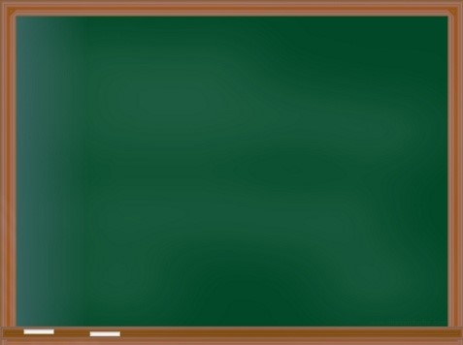
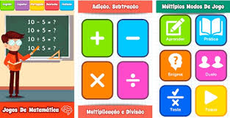
Exercícios de Multiplicação

Slide 2
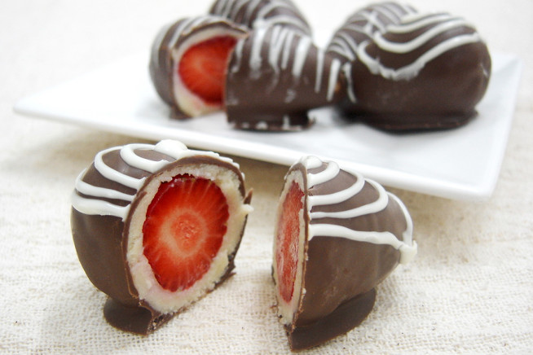
Ganhei uma caixa com 50 bombons. Comi 15 bombons, meu irmão comeu 13 e minha irmã 9. Quantos bombons restaram?
A) +13
B) -16
C) +14
D) -18

Slide 3
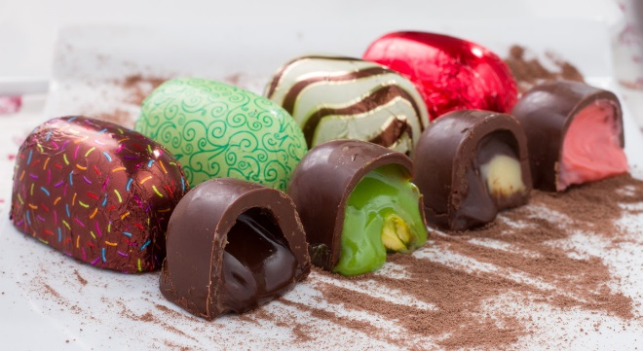
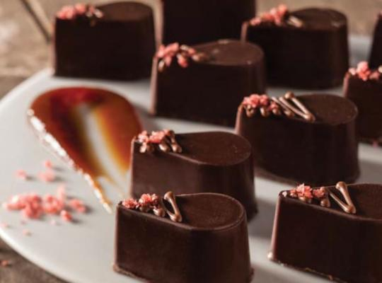
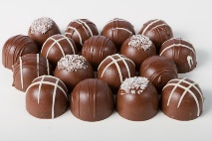
Ganhei uma caixa com 50 bombons. Comi 15 bombons, meu irmão comeu 13 e minha irmã 9. Quantos bombons restaram?
A) +13

